Slide 1
Задача. Структура задачі.
Задачі на знаходження суми й остачі.
Урок математики

Slide 2
Лічилка
Продзвенів дзвінок,
Розпочався урок
Встаньте, діти,всі гарненько.
Посміхніться всі гарненько.
Посміхніться ви до мене,
Посміхніться до гостей,
Привітайтесь: «Добрий день».

Slide 3
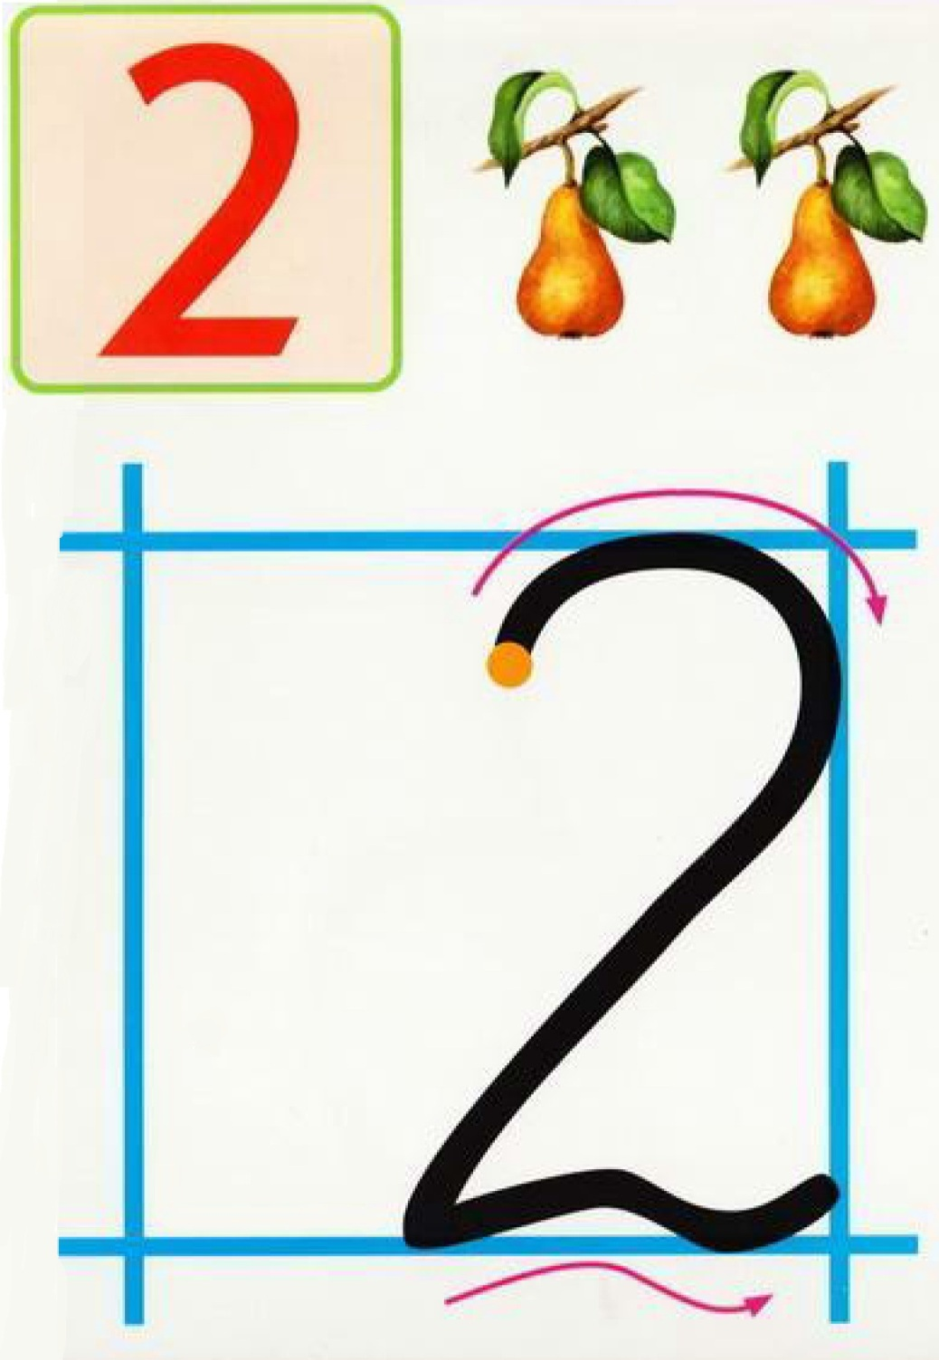
А оце ось цифра ДВА.
В неї кругла голова,
Довгий хвіст, зігнута шійка,-
Отака, як бачиш, двійка!

Slide 4
Математичний диктант
…,9,8,…,6,5,…,…,…,1
….,4
5,…
….,8,….

Slide 5
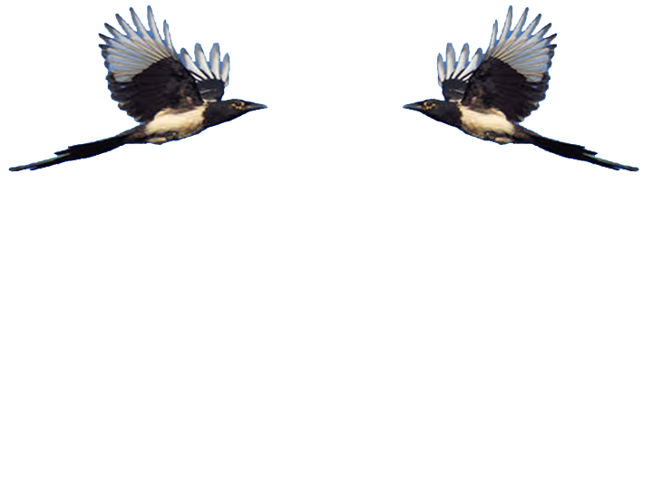
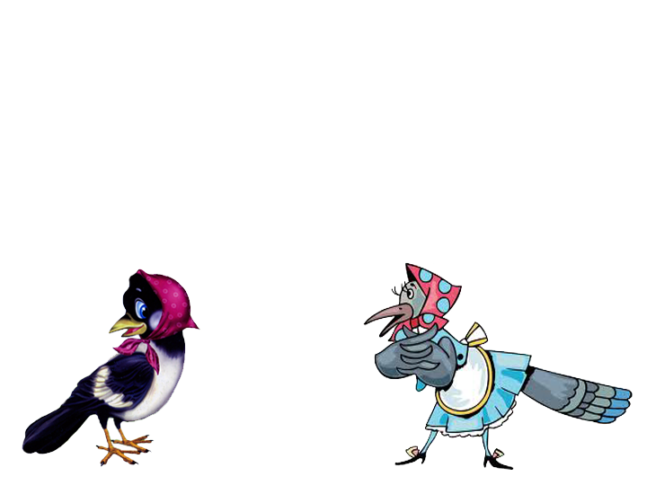
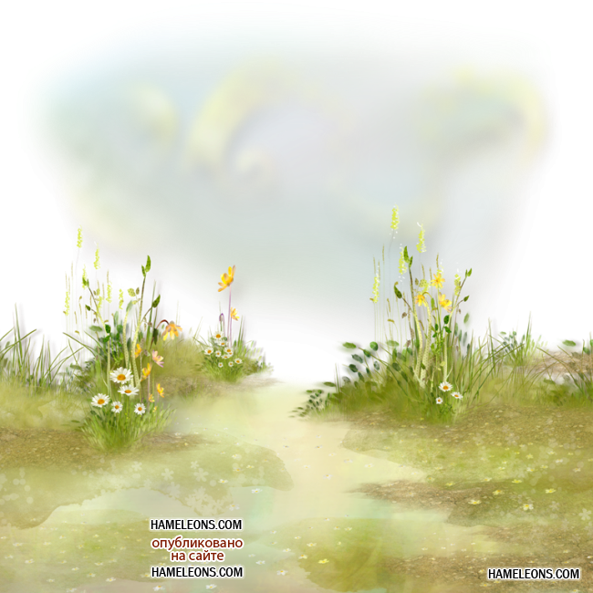
Ох, було у нас мороки –
Посварились дві сороки.
На їх шум ще дві примчало,
Скільки разом усіх стало?
2 + 2 = 4

Slide 6
2 2 ?
Питання
Умова
Розв’язання
2+2=4
Відповідь
4

Slide 7
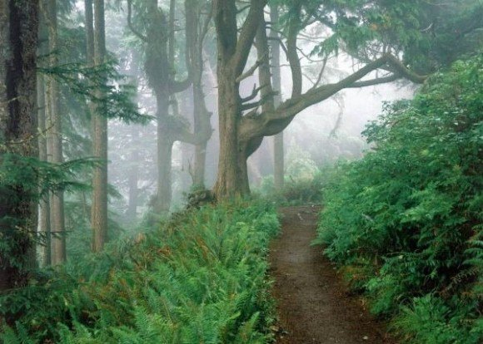
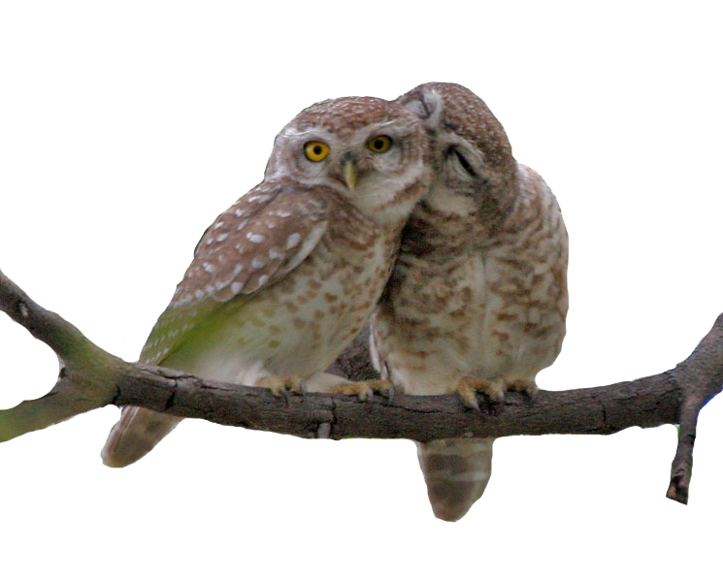
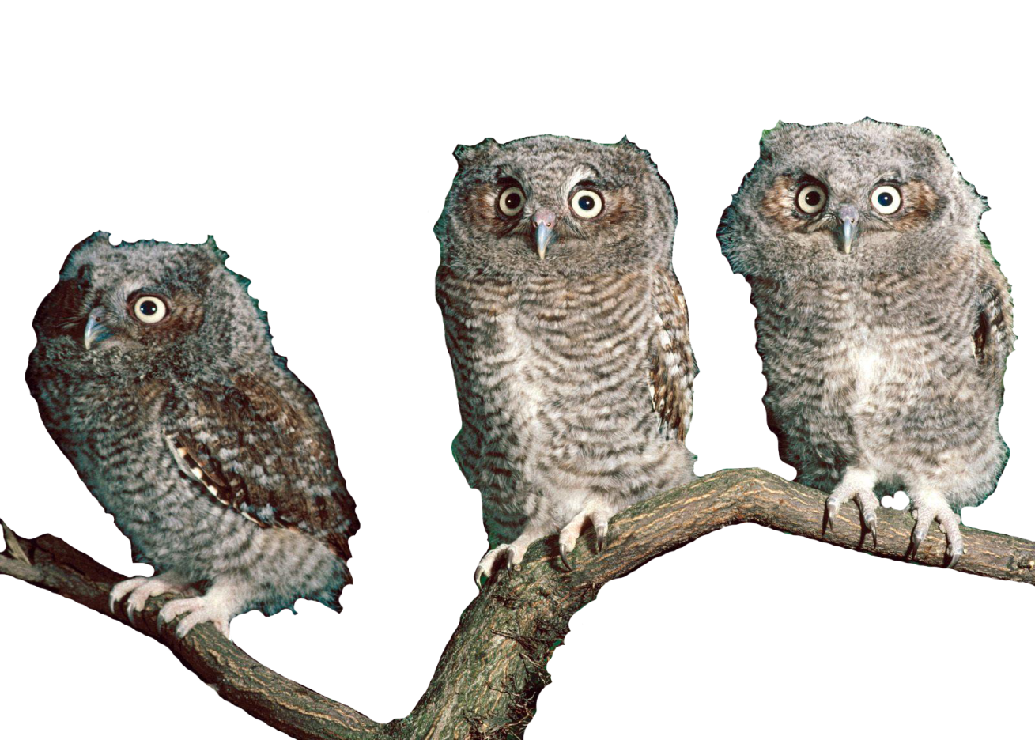
Три сови і два сичі.
Скільки всіх їх?
Полічи.
3 + 2 = 5

Slide 8
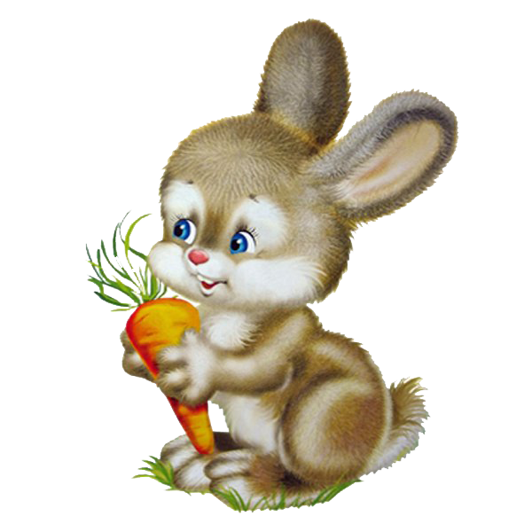
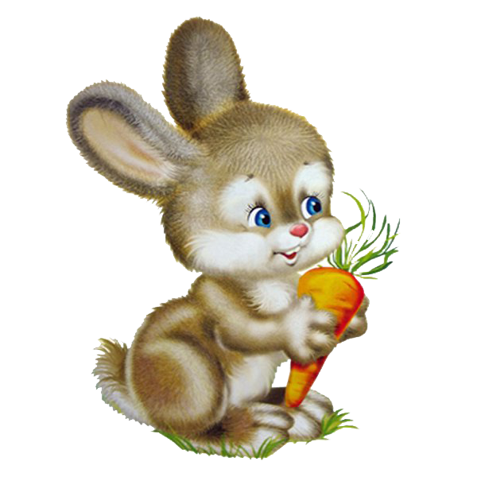
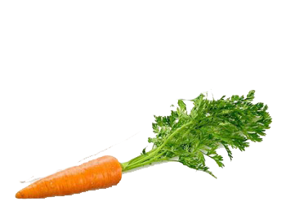
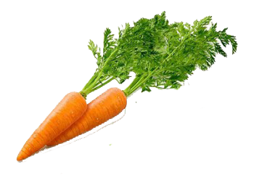
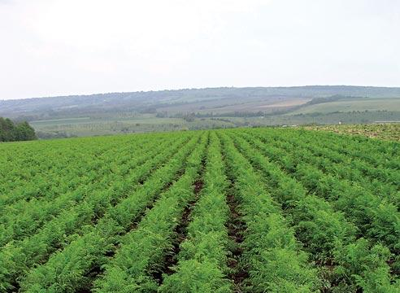
На городі рано-вранці знайшли моркву сірі зайці.
Сім морквин – це є не мало. Одну з’їли, скільки стало?
7 – 1 = 6

Slide 9
Молодці!

